Slide 1
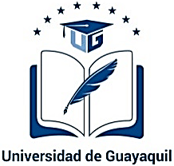
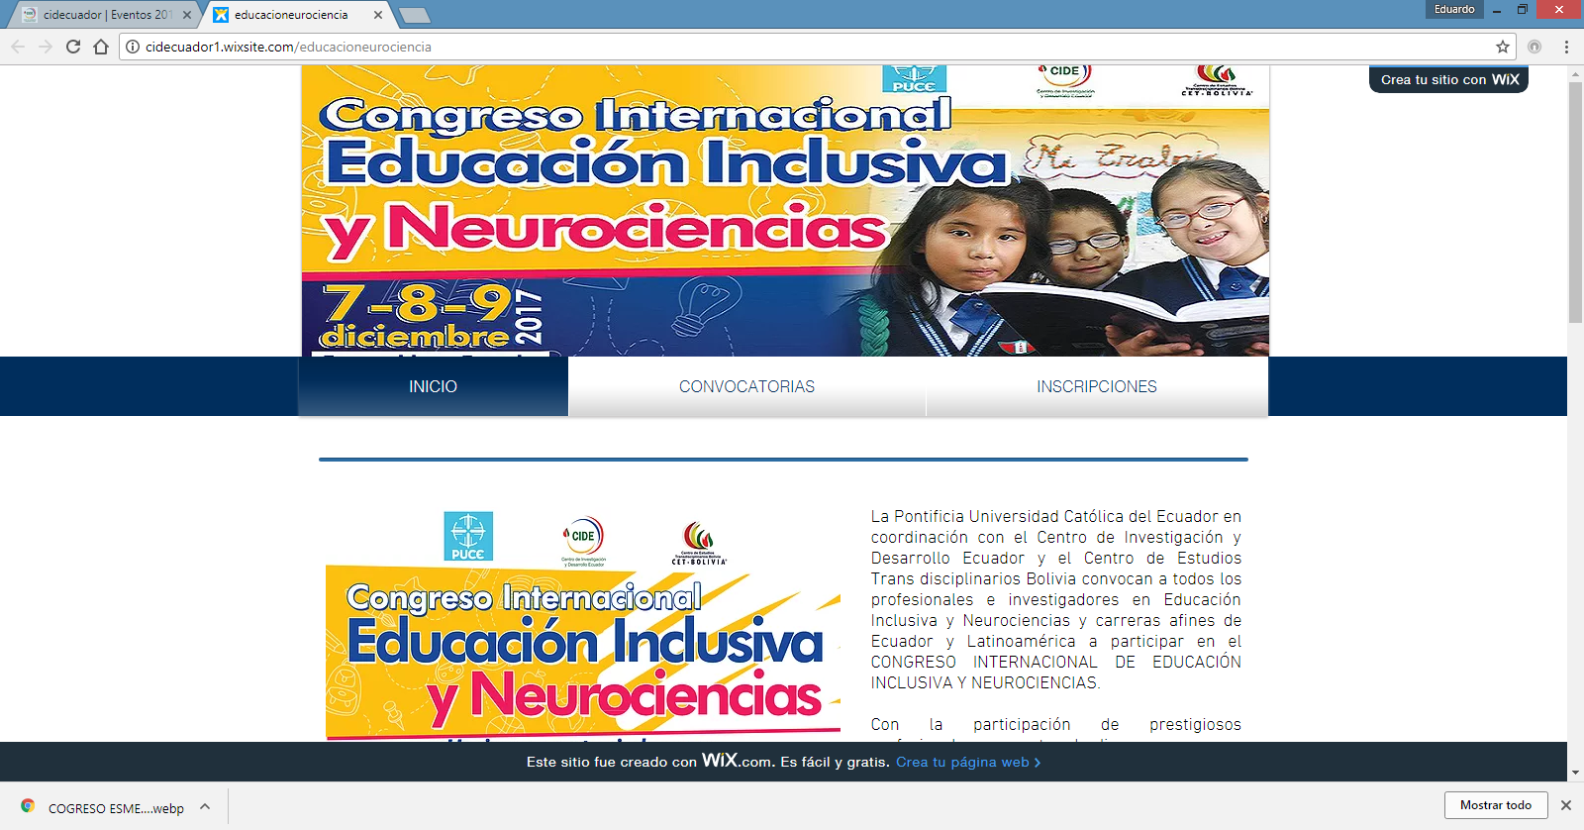

Modelos Educativos, Adaptaciones Curriculares e Inclusión: Una mirada desde las actividades físicas deportivas
PhD. Giceya de la Caridad Maqueira Caraballo.
Tel 097-93-71-450. giceyamc@gmail.com

Slide 2
INTRODUCCIÓN
Los actuales modelos educativos tanto a nivel internacional como nacional se caracterizan por ser inclusivos, participativos e innovadores
Pedagogía Humanista, basada en el enfoque Histórico-Cultural, unida a la aplicación de estrategias didácticas - metodológicas que buscan a partir de las potencialidades individuales y colectiva dar respuesta a la diversidad existente en cada grupo escolar.
¿?

Slide 3
Importancia
Reflexionar sobre la preparación que deben tener los docentes universitarios en cuanto al empleo de las TICs, para enfrentar los procesos de inclusión social de las personas con necesidades educativas especiales
Las TICs produce muchos efectos y cambios de manera continua, esto inciden significativamente en el universo del saber.
Uno de los efectos más relevantes es el que produce sobre los procesos de conocimiento con trascendentales incidencias para la educación en general.
¿Cómo se manifiesta esa “minimización”?.

Slide 4
Importancia
Los medios digitales proporcionan más y mejores recursos para la enseñanza, haciéndola más eficiente, a la vez que permiten un mayor control de los estudiantes, en este caso como expresaba (Martín-Barbero, 2006:33).
Las TICs representan una innovación trascendental por la forma de producir y circular los conocimientos.
Constituye una reestructuración del conocimiento de las fuentes y criterios de verdad así como de los sujetos autorizados y reconocidos como productores de conocimiento.
Reorganizar la enseñanza considerando: formas de producción, de saberes, según (Martín-Barbero, 2006) son la hipertextualidad, la interactividad, la conectividad y la colectividad.

Slide 5
Calidad y profundización de los cambios a realizar en la enseñanza.
DIMENSIONES
1 Cambios en la organización pedagógica del aula
2 El cambio que originan en la noción de cultura y conocimiento
3 Los cambios en la forma de producción de los conocimientos y los nuevos sistemas de autoría

Slide 6
Las TICs al servicio de la inclusión social
Presencia de una nueva generación de alumnos superando a su maestro.
La información y el aprendizaje ya no están relegados a los muros de la escuela, ni son ofrecidos por el profesor de forma exclusiva”.
Incorporar en los programas de formación inicial docente, una serie de nuevos elementos relacionados a la inserción de las TICs, que preparen a los educadores para los escenarios actuales y futuros, en el corto, mediano y largo plazo,
“Tienen que aprender métodos y prácticas nuevas de enseñanza, conociendo a la vez cómo usar los métodos de evaluación apropiados para su nueva pedagogía y las tecnologías que sean más pertinentes. También deben poseer las capacidades que les permitan a sus estudiantes usar las tecnologías en sus clases, ya que si bien la mayoría de ellos conocen las tecnologías, les faltan las habilidades para usarlas bien en clases”. (Silva, Gros, Garrido, Rodríguez, 2008),
TENEMOS:
RETOS:

Slide 7
Las TICs al servicio de la inclusión social
Las TICs incorpora al proceso de enseñanza-aprendizaje según el tipo de instrucción requerida: personalización, diferenciación e individualización. Se debe incorporar en los planes las nuevas tecnologías para la educación
APORTE DE LAS TICs A LA EDUCACIÓN
CUATRO PERSPECTIVAS
1) Hacia el diseño universal en las TIC
2) Reducir la brecha digital
3) Las TIC para favorecer la atención personalizada
4) El uso de las TIC para la inclusión social de diferentes colectivos

Slide 8
¿Cómo estamos abordando esta problemática?
METODOLOGÍA
Descriptivo documental, métodos teóricos como: el histórico-lógico, analítico-sintético, el inductivo-deductivo y el sistémico –estructural funcional, los cuales acompañados de la observación científica permitieron corroborar el problema a investigar y establecer los resultados finales

Slide 9
RESULTADOS
Estrategia de intervención a corto plazo:
-Capacitación del claustro en relación al uso de las TICs.
- Respuesta a la inclusión educativa.
Se asume:
Sistematizar teorías científicas para preparar y capacitar al personal docente respecto al empleo de las TICs e función de poder atender la diversidad desde el contexto de la Actividad Física Adaptada
La estrategia de Intervención debe contener las siguientes fases
Primera fase: Diagnóstico de Potencialidades
Segunda Fase: Planificación, Elaboración e Implementación. (Capacitaciones e intervención)
Tercera Fase: Evaluación y Retroalimentación

Slide 10
El Modelo Educativo de la Universidad de Guayaquil constituye por su esencia y naturaleza una propuesta de solución, ya que al estar centrado en el estudiante como protagonista y el docente como facilitador del proceso de formación integral, permite un intercambio más amplio, la preparación del claustro docente para poder dar respuesta a la diversidad desde el empleo de las TICs.

Slide 11
CONCLUSIONES
1.- Adecuada formación docente que transmita conocimientos y herramientas a la nueva generación para enfrentar los nuevos desafíos
“La educación es una actividad que incluye en sí a la ciencia. En su mismo proceso plantea más problemas a ser estudiados en lo sucesivo, que después reaccionan en el proceso educativo para cambiarlo aún más y así exige más pensamiento, más ciencia y así sucesivamente, en una sucesión eterna”. (Dewey, 1938)

Slide 12
CONCLUSIONES
2.- La inclusión social es el resultado de un largo proceso de evolución y desarrollo social, se requiere de múltiples alternativas didácticas metodológicas, relacionadas con las tecnologías de la información, las que deben ser adaptadas en función de los diferentes tipos de necesidades educativas existentes y de la diversidad social y por consiguiente requiere de un claustro preparado y capacitado.

Slide 13
“ALZAR LA NUEVA UNIVERISDAD ”
José Martí

Slide 14


